Slide 1
Споживачі. Хто вони?
Лекція 12

Slide 2

Споживачі. Хто вони?
З курсу «Маркетинг» від Девіда Перріша, експерта із питань культурних і креативних індустрій

Slide 3
Споживачі. Хто вони?
Суть маркетингу – здатність дивитися на речі з позиції клієнта. Маркетинг — це не окрема сфера бізнесу, а безпосередньо сам бізнес загалом очима споживача.
Що цікавить клієнта? Його цікавить тільки те, що ми можемо дати йому, клієнтові. Ми розповідаємо про особливості нашої продукції, а клієнт хоче знати тільки те, чим цей продукт буде корисний саме для нього.
Якщо під час розповіді про продукт реакція клієнта буде «Ну то й що?», то, найімовірніше, ми говорили про характеристики продукту, а не про переваги для клієнта.
Зрозумійте позицію своїх клієнтів, відтак продавайте їм власну продукцію. Увага на тому, що важливо саме для них, тобто на споживацьких перевагах.

Slide 4
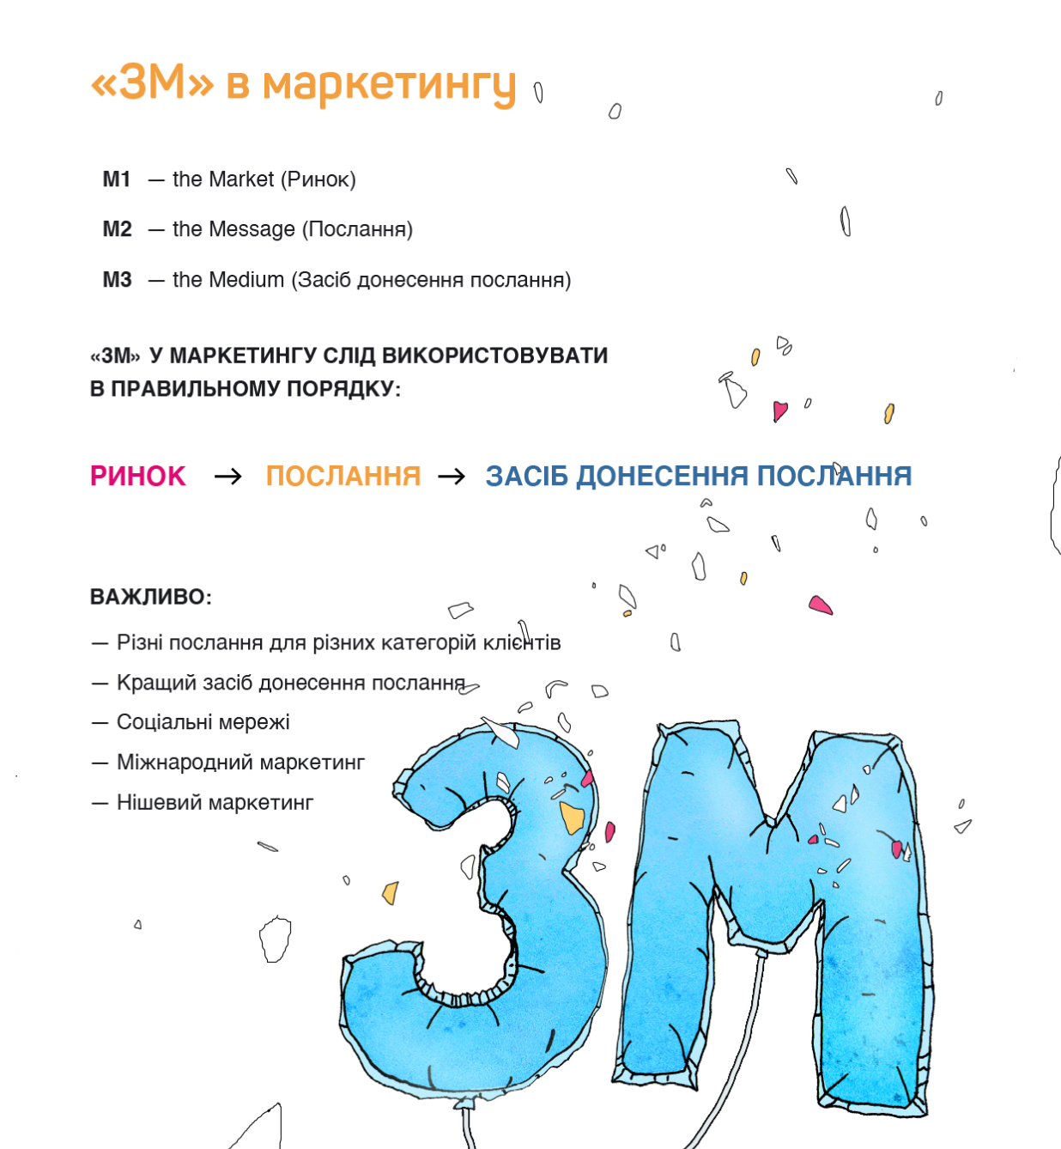
Споживачі. Хто вони?
З курсу «Маркетинг» від Девіда Перріша, експерта із питань культурних і креативних індустрій

Slide 5
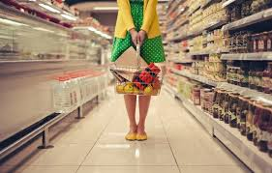
Споживачі. Хто вони?
Карта персонажа:
1.Загальна характеристика, що відображає стиль/ спосіб життя.
2. Завдання:
2.1. Які цілі у вашого споживача стосовно вашого проєкту загалом?
2.2. Як зараз досягає власних цілей? Оцініть його очікування від вашого проєкту.
2.3. Які власні запити споживач може задовольнити завдяки вашому проєкту? Чому він буде довіряти йому?

Slide 6
Споживачі. Хто вони?
Місія: Що ми робимо і для кого?
УТП: Як ми задовольняємо потреби авдиторії і чим відрізняємося від конкурента/ів?
Формула УТП: для (опис ЦА) ми створюємо (ціннісна пропозиція). На відміну від конкурента/ів, ми (описуємо перевагу).
УТП
(унікальна торгова пропозиція) і місія

